Slide 1
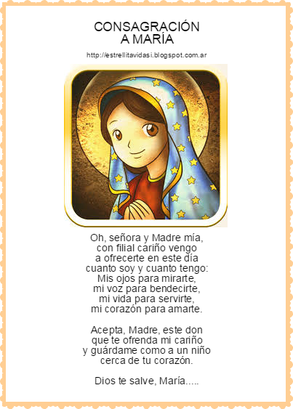

Slide 2
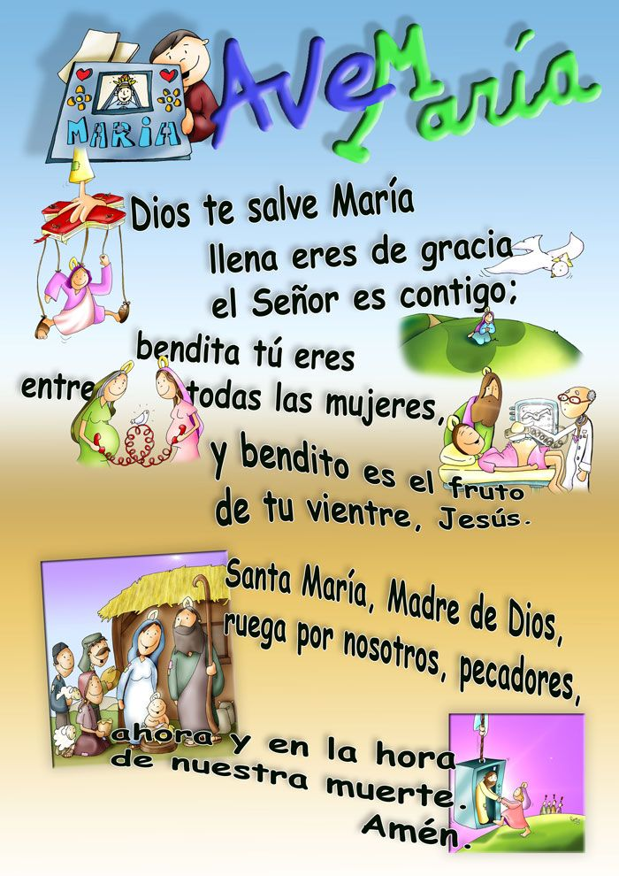

Slide 3
Mayo 13 de 2020
Clase de ciencias naturales
Trabajo en el texto guía: páginas 351, 352, 353, 354

Slide 4
LOS FACTORES BIÓTICOS O SERES VIVOS
Adaptación: es el proceso por el que un ser vivo o sus órganos se ajustan al medio donde viven y a sus cambios.

Slide 5
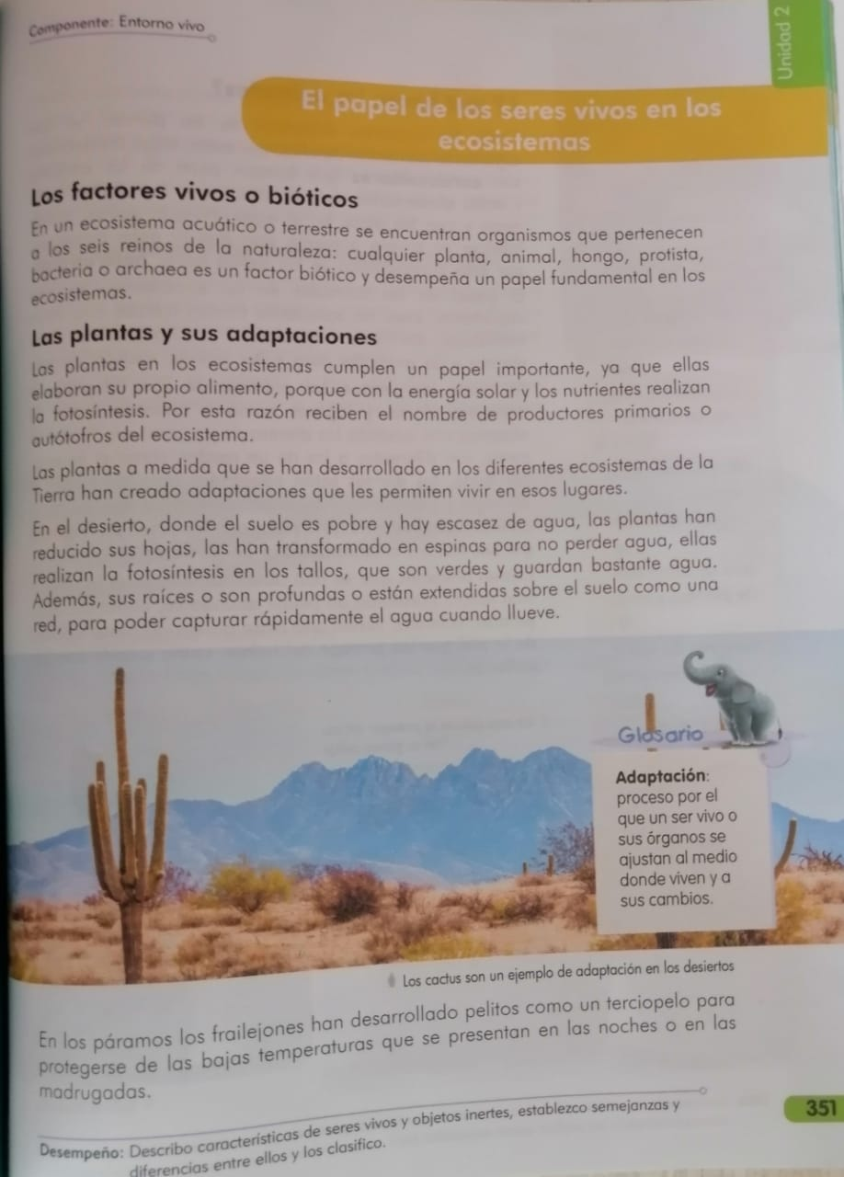

Slide 7
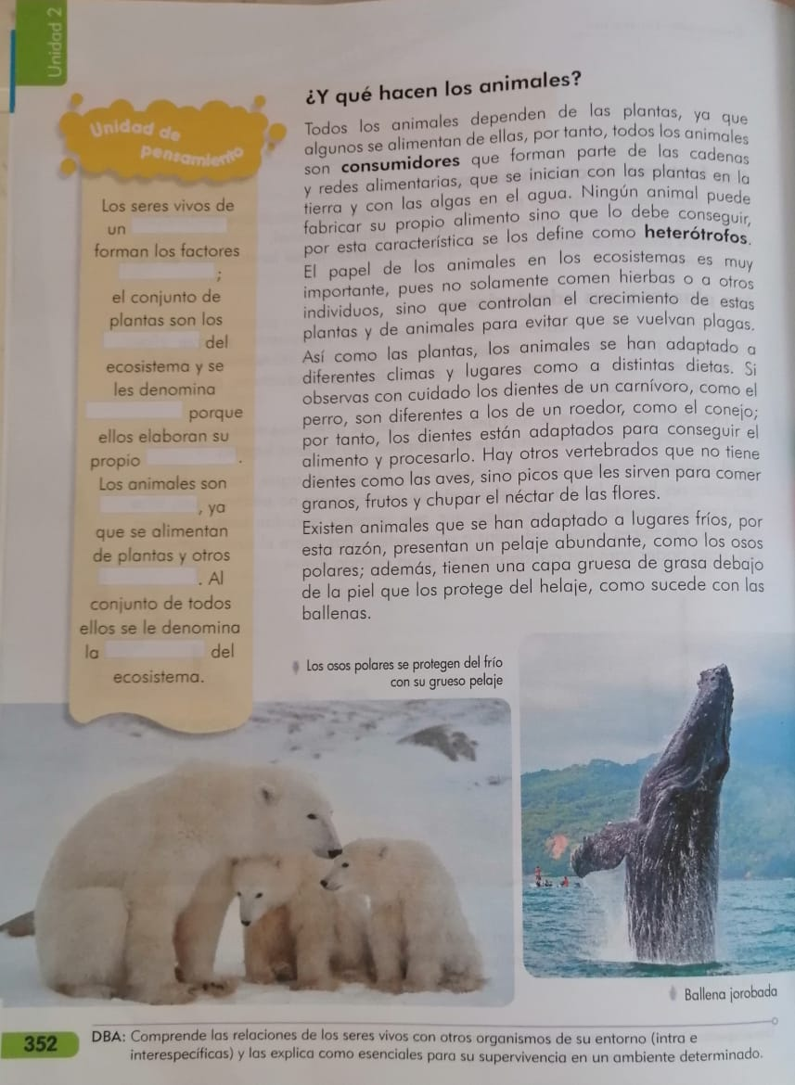

Slide 9
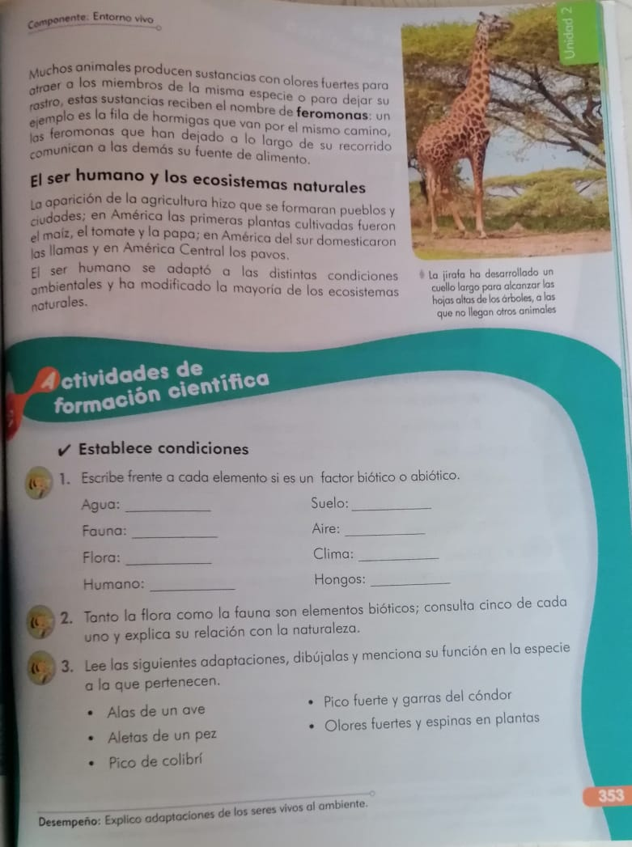

Slide 11
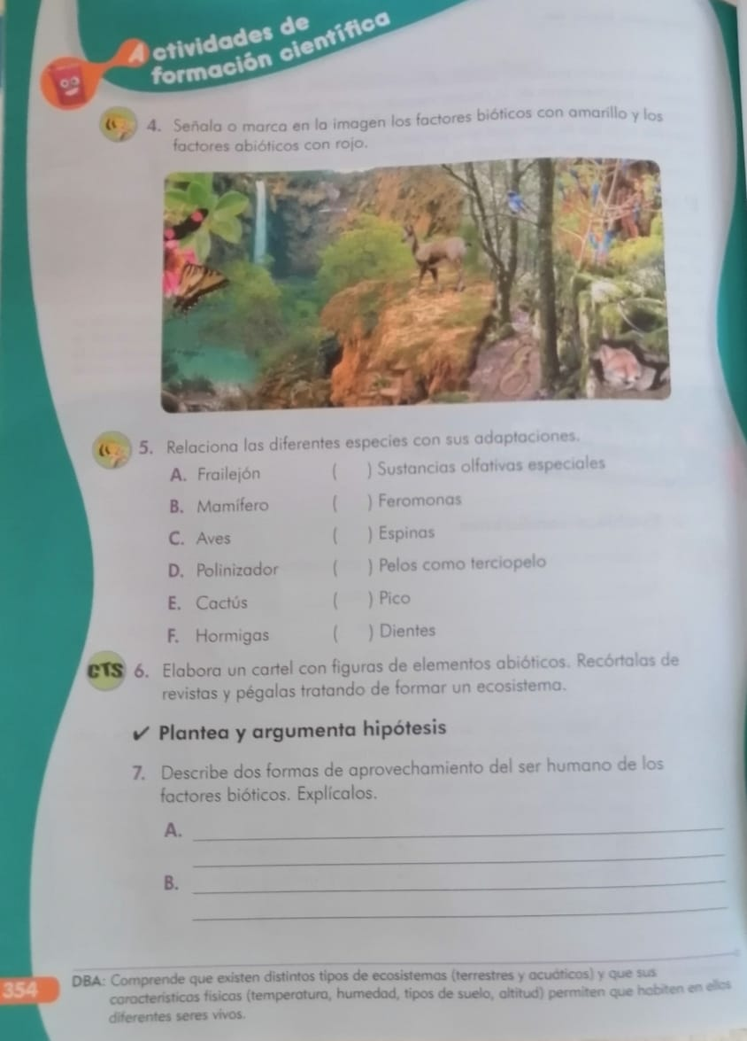

Slide 13
TERMINA LOS PUNTOS PENDIENTES DE CONSULTA
Hemos terminado la clase de hoy. Descansa, toma tu lonchera y recuerda conectarte con el profesor Pablo Bonilla para la clase de educación física por ZOOM a las 9:30 a.m.

